Slide 1
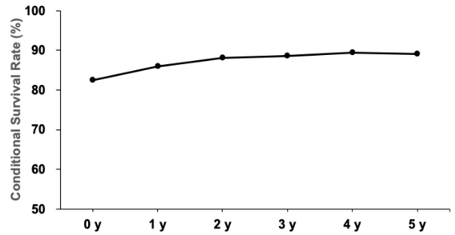
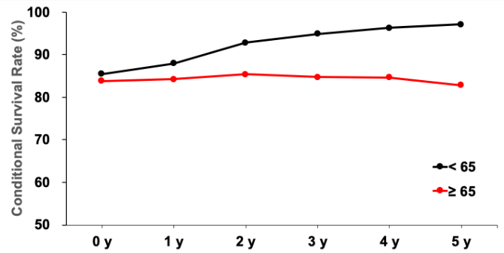

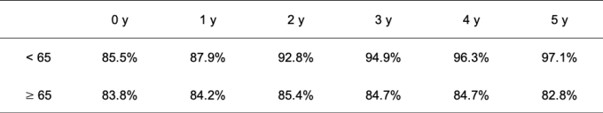
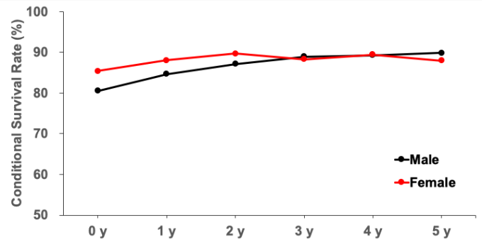
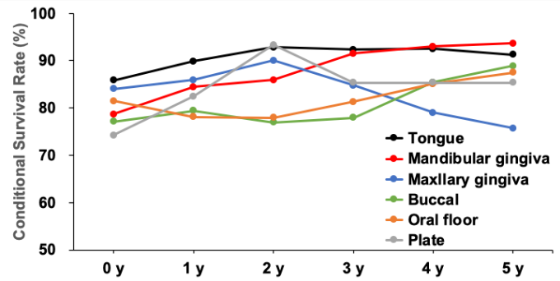
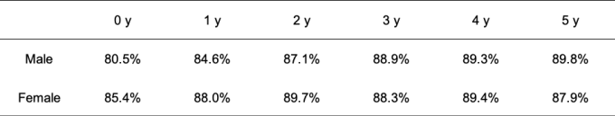
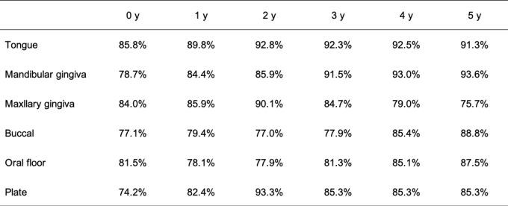
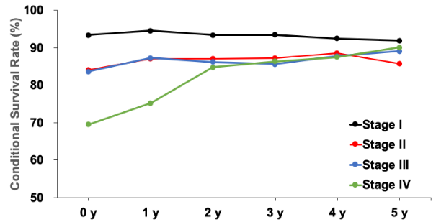
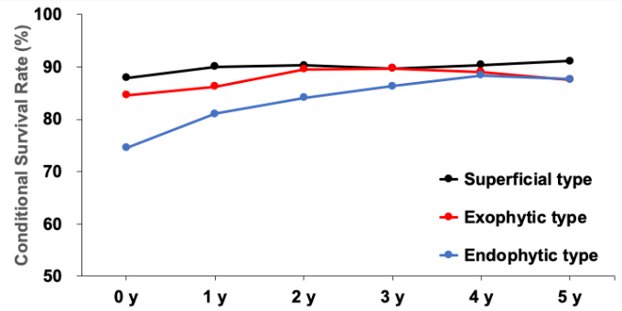
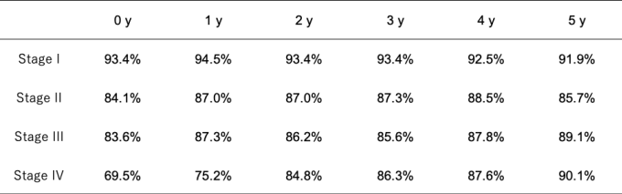
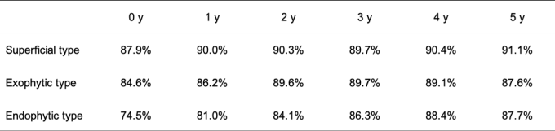
Supplementary Figure 1
A All cases
B Age
100
100
90
90
80
80
Conditional Survival Rate (%)
Conditional Survival Rate (%)
70
70
60
60
50
0 y
1 y
2 y
3 y
4 y
5 y
50
0 y
1 y
2 y
3 y
4 y
5 y
C Sex
D Primary tumor sites
100
100
90
90
80
80
Conditional Survival Rate (%)
Conditional Survival Rate (%)
70
70
60
60
50
0 y
1 y
2 y
3 y
4 y
5 y
50
0 y
1 y
2 y
3 y
4 y
5 y
E cStage
F Clinical growth pattern
100
100
90
90
80
80
Conditional Survival Rate (%)
Conditional Survival Rate (%)
70
70
60
60
50
0 y
1 y
2 y
3 y
4 y
5 y
50
0 y
1 y
2 y
3 y
4 y
5 y

